Slide 1
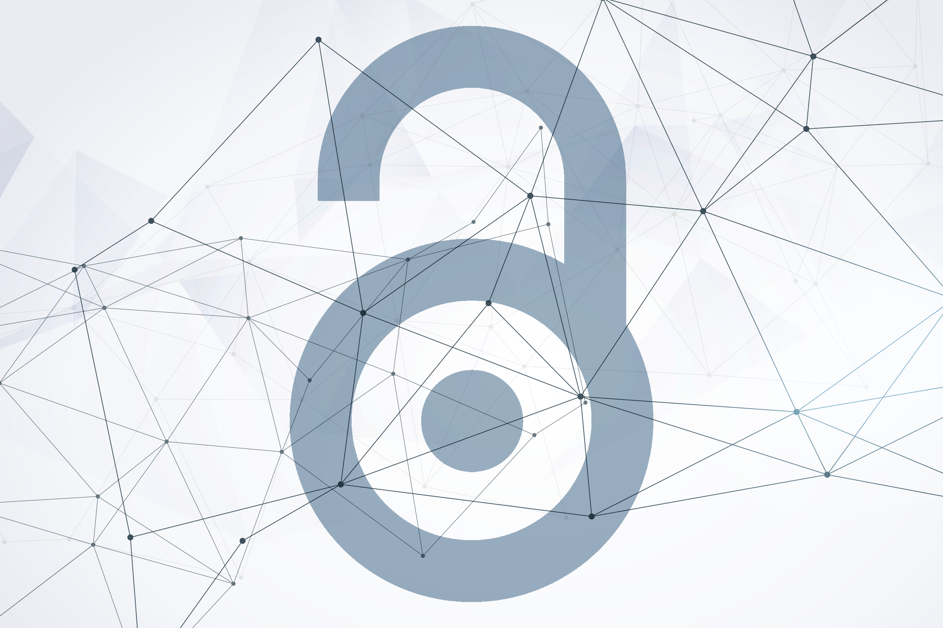
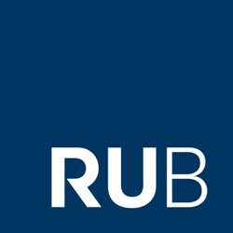

OPEN Access
Eine Einführung zum Open Access-Publizieren für Wissenschaftler*innen und Nachwuchswissenschaftler*innen

Slide 2

Umfrage:
Ihre Erfahrungen mit Open Access?

Slide 3
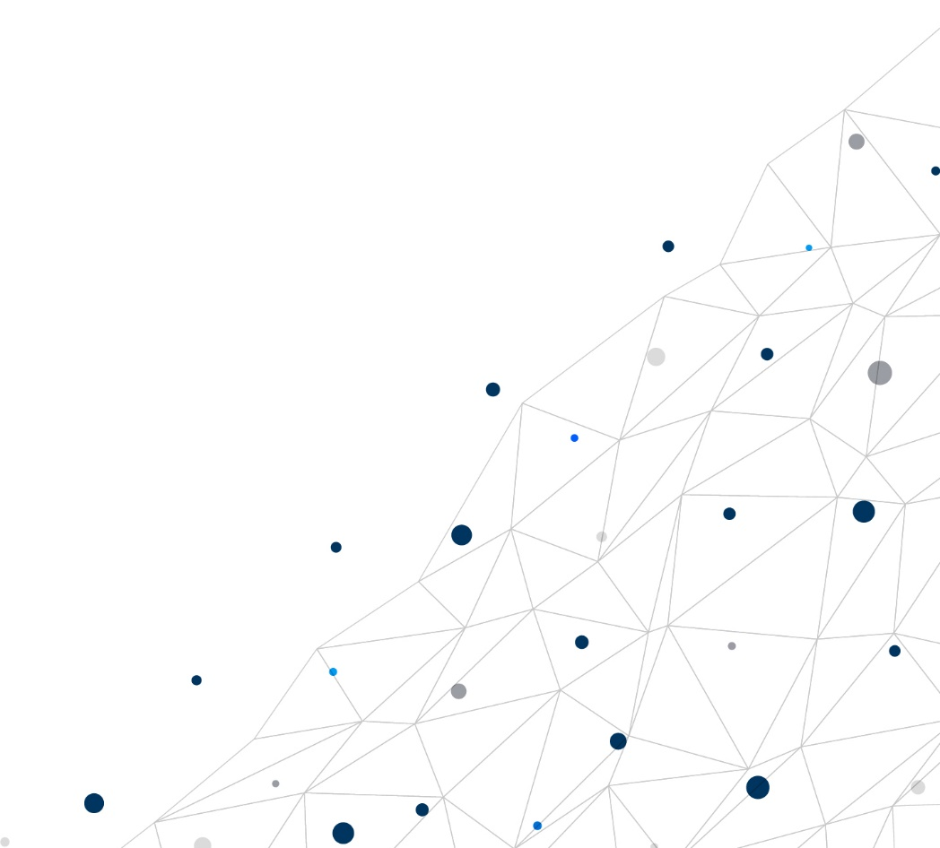
Überblick
    1. Open Access – Überblick
      Definition
      Warum ist Open Access wichtig?
      Vorteile und Herausforderungen
    2. Open Access – Rezipieren & Publizieren
      Hilfreiche Tools
      Wege & Finanzierung
      CC-Lizenzen
    3. Fazit, Diskussion & Fragen

Slide 4
1. Open Access – Überblick
Notes:
Kathrins Teil

Slide 5

Open Access – Definition
      der kostenfreie, uneingeschränkte und unwiderrufliche Zugang zu nachnutzbaren wissenschaftlichen Veröffentlichungen im Internet
      Berliner Erklärung:
      „Die Urheber und die Rechteinhaber solcher Veröffentlichungen gewähren allen Nutzern unwiderruflich das freie, weltweite Zugangsrecht zu diesen Veröffentlichungen und erlauben ihnen, diese Veröffentlichungen – in jedem beliebigen digitalen Medium und für jeden verantwortbaren Zweck – zu kopieren, zu nutzen, zu verbreiten, zu übertragen und öffentlich wiederzugeben sowie Bearbeitungen davon zu erstellen und zu verbreiten, sofern die Urheberschaft korrekt angegeben wird.“
      Berliner Erklärung über den offenen Zugang zu wissenschaftlichem Wissen, 22.10.2003
Open Week – Open Access: Eine Einführung

Slide 6
Open Access – Definition
      der kostenfreie, uneingeschränkte und unwiderrufliche Zugang zu nachnutzbaren wissenschaftlichen Veröffentlichungen im Internet
      Berliner Erklärung:
      „Die Urheber und die Rechteinhaber solcher Veröffentlichungen gewähren allen Nutzern unwiderruflich das freie, weltweite Zugangsrecht zu diesen Veröffentlichungen und erlauben ihnen, diese Veröffentlichungen – in jedem beliebigen digitalen Medium und für jeden verantwortbaren Zweck – zu kopieren, zu nutzen, zu verbreiten, zu übertragen und öffentlich wiederzugeben sowie Bearbeitungen davon zu erstellen und zu verbreiten, sofern die Urheberschaft korrekt angegeben wird.“
      Berliner Erklärung über den offenen Zugang zu wissenschaftlichem Wissen, 22.10.2003
Vergabe von CC-Lizenzen
(für die rechtssichere Nachnutzung)
Open Week – Open Access: Eine Einführung

Slide 7
Open Access – Warum ist Open Access wichtig?
      Kernbestandteil einer freien, offenen und transparenten Wissenschaft
        oder auch Open Science
      verbessert und beschleunigt den Zugang zu wissenschaftlichen Ergebnissen
      verbessert den Austausch und den Transfer von Wissenschaft in die Gesellschaft
      erhöht die Transparenz und die Nachprüfbarkeit von Forschungsergebnissen
      wird von der Politik und den Wissenschaftsorganisationen und den Fördergebern weltweit so gesehen und vertreten
Open Week – Open Access: Eine Einführung

Slide 8
Open Access – politische Ausgangslage
      Wissenschaftsrat (2022): Open Access soll zum Standard werden
      Fördergeber (DFG, BMBF, EU): Aufnahme in Förderrichtlinien
      UNESCO (2021): Recommendation on Open Science
      Koalitionsvertrag NRW (2022): Förderung einer Offenen Wissenschaft (Open Access, Open Educational Resources, Open Data, Open Source)
      openaccess.nrw (2022): Landesinitiative im Rahmen der DH NRW
      ….
Open Week – Open Access: Eine Einführung

Slide 9
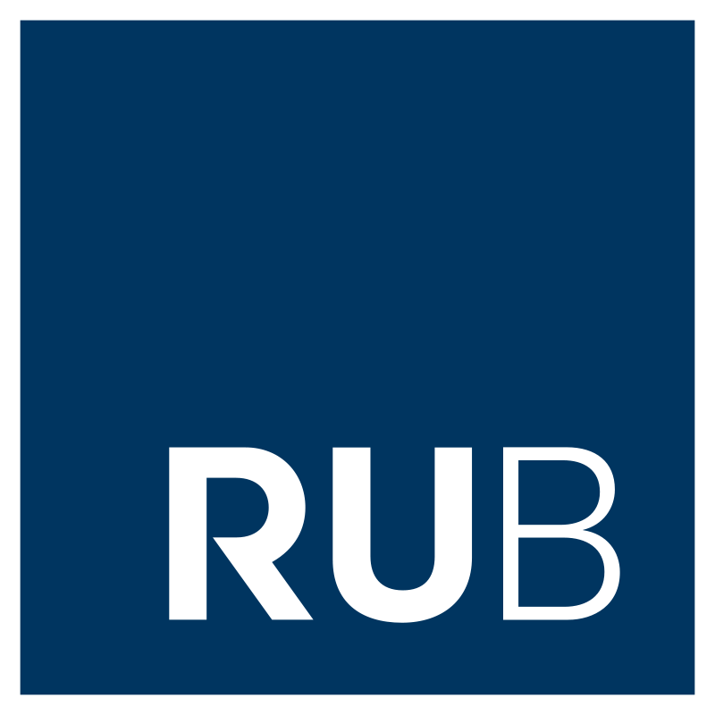
Open Access – politische Ausgangslage
      Ruhr-Universität Bochum
      Open Access-Resolution (2013)
      „Mit der Unterzeichnung der „Berliner Erklärung“ von Oktober 2003 unterstützt die Ruhr-Universität Bochum (RUB) die Forderung nationaler und internationaler Forschungsorganisationen, wissenschaftliche Informationen unbeschränkt und dauerhaft im Internet zugänglich zu machen (Open Access)“
      Open Science Policy (2022)
      „Die Ruhr-Universität Bochum (RUB) bekennt sich dazu, Open Science im Rahmen der Institution zu fördern und zu unterstützen. [...] Die Ruhr-Universität Bochum empfiehlt ihren Wissenschaftlerinnen und Wissenschaftlern, ihre Forschungsergebnisse im Open Access zu publizieren;“
Open Week – Open Access: Eine Einführung

Slide 10



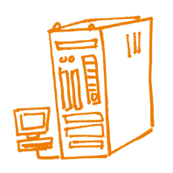





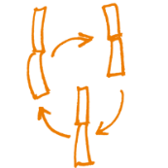

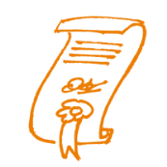

Open Access – Vorteile
Gute Informationsversorgung
Höhere Sichtbarkeit
& mehr Zitate
Faire & transparente
Nutzung von Steuergeldern
Gute Auffindbarkeit
& permanenter
Zugang
Freier & schneller Zugang zu wissenschaftlichen Informationen
Autor*innen behalten Rechte
Neue Methoden, neues Wissen
Einfache Zusammenarbeit
& Vernetzung
Effiziente Forschung
& Innovation
Richtlinien von Forschungsförderern & Institutionen
Grafik verändert nach Brinken, Helene. 10 Gründe für Open Access. open-access.network. https://doi.org/10.5281/zenodo.4643859 (CC BY 4.0 International)
Open Week – Open Access: Eine Einführung

Slide 11
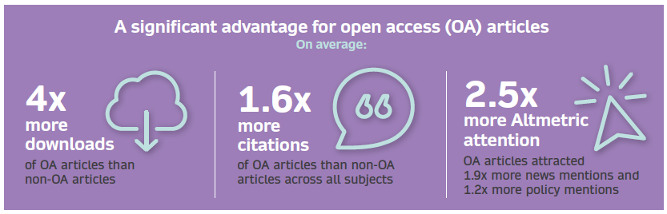
Open Access – Vorteile
      Zeitschriften
Hélène Draux, Mithu Lucraft, John Walker: Assessing the open access effect for hybrid journals, White paper, Springer/Natrue, June 2018. https://www.springernature.com/de/open-research/about/oa-effect-hybrid
Open Week – Open Access: Eine Einführung

Slide 12
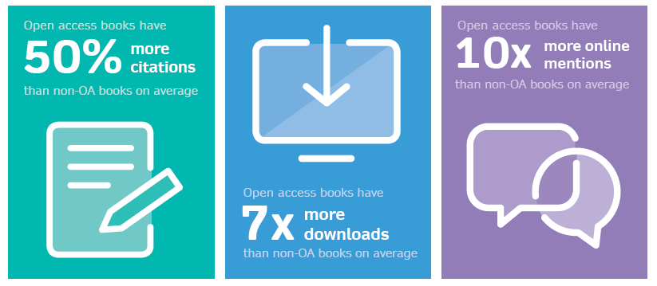
Open Access – Vorteile
      Bücher
The OA effect: How does open access affect the usage of scholarly books? November 2017. https://www.springernature.com/de/open-research/journals-books/books/the-oa-effect
Open Week – Open Access: Eine Einführung

Slide 13
Open Access – Missverständnisse
      Open Access bedeutet nicht…
      … dass Sie als Autorin/als Autor das Recht an Ihrem Werk abgeben.
      …. dass Ihre Publikation nicht begutachtet wird.
      …. dass Ihre Publikation nicht in Fachdatenbanken indexiert wird.
      …. dass es keine OA-Zeitschriften mit hohem Impact gibt.
Open Week – Open Access: Eine Einführung

Slide 14
Open Access – Richtigstellung
      Open Access bedeutet …
      … dass Sie als Autorin/als Autor das Recht an Ihrem Werk behalten.
      …. dass Ihre Publikation begutachtet wird.
      …. dass Ihre Publikation in Fachdatenbanken indexiert wird.
      …. dass es OA-Zeitschriften mit hohem Impact gibt!
      Aber…
Open Week – Open Access: Eine Einführung

Slide 15
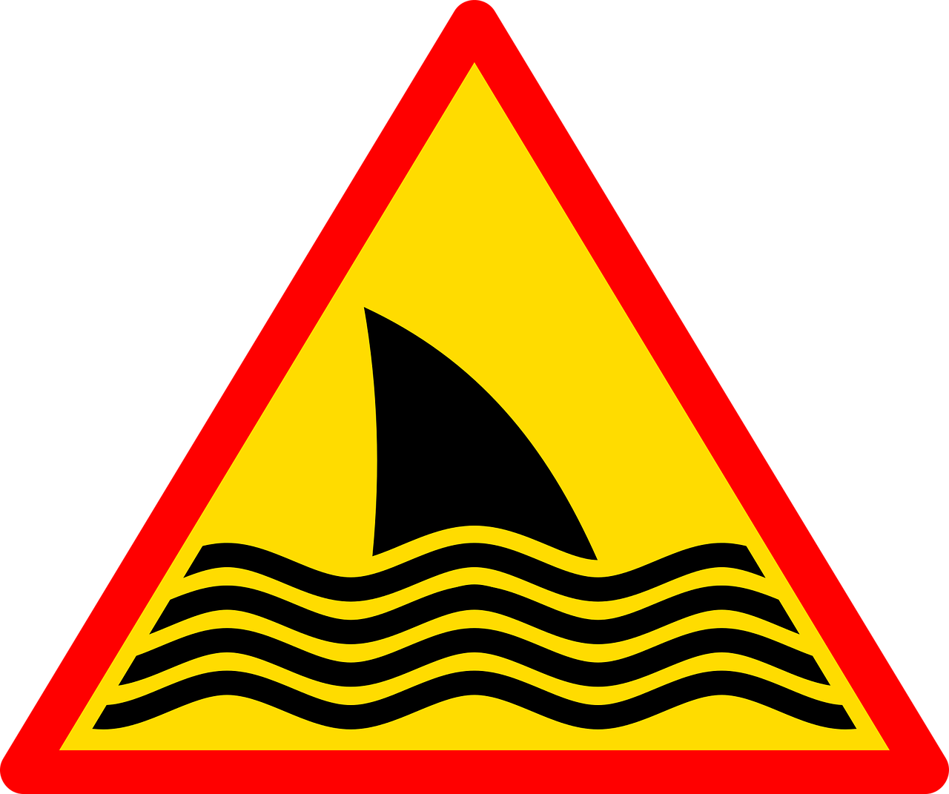
Achtung: Predatory Publisher!
      Definition:
      Verlagsangebote, die mit falschen Aussagen und Versprechungen (z. B. Impact Factor) sowie häufig ohne Begutachtungsverfahren Veröffentlichungen anbieten. Das OA-Modell wird missbraucht.
      Folgen:
      Unterwanderung und Schädigung der Integrität der Wissenschaft
      Untergrabung der Glaubwürdigkeit von Wissenschaftler*innen
© 13smok / pixabay.com
Open Week – Open Access: Eine Einführung

Slide 16
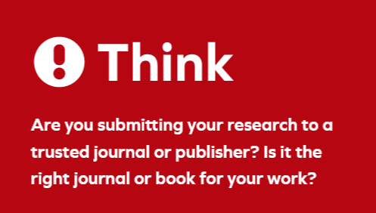
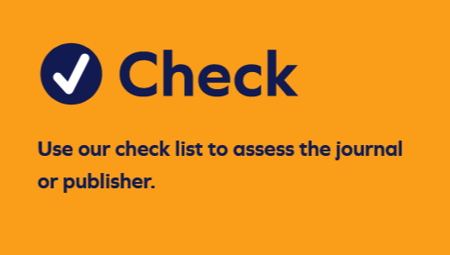
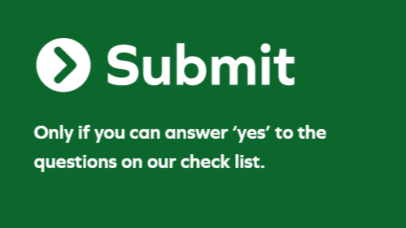
https://thinkchecksubmit.org/
Inhalt verändert nach der Startseite von Think. Check. Submit. https://thinkchecksubmit.org/ (CC BY 4.0 International)
Open Week – Open Access: Eine Einführung

Slide 17
Umfrage:
Ihre Meinung zu Open Access?

Slide 18
2. Open Access – Rezipieren & Publizieren
Notes:
Ab hier Carla

Slide 19

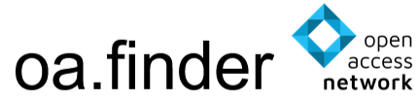



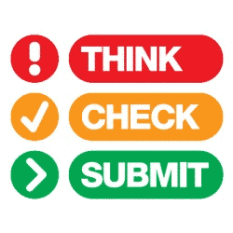
Open Access – Hilfreiche Tools
      Wo finde ich OA-Zeitschriften? Wie finde ich die richtige Zeitschrift für mich?
      DOAJ
      oa.finder
      B!SON
      Sherpa Services (Sherpa Romeo, Sherpa Juliet, ...)
      Journal Checker Tool
      Think.Check.Submit.
      Zitationsdatenbanken (WoS, Scopus)
Open Week – Open Access: Eine Einführung

Slide 20

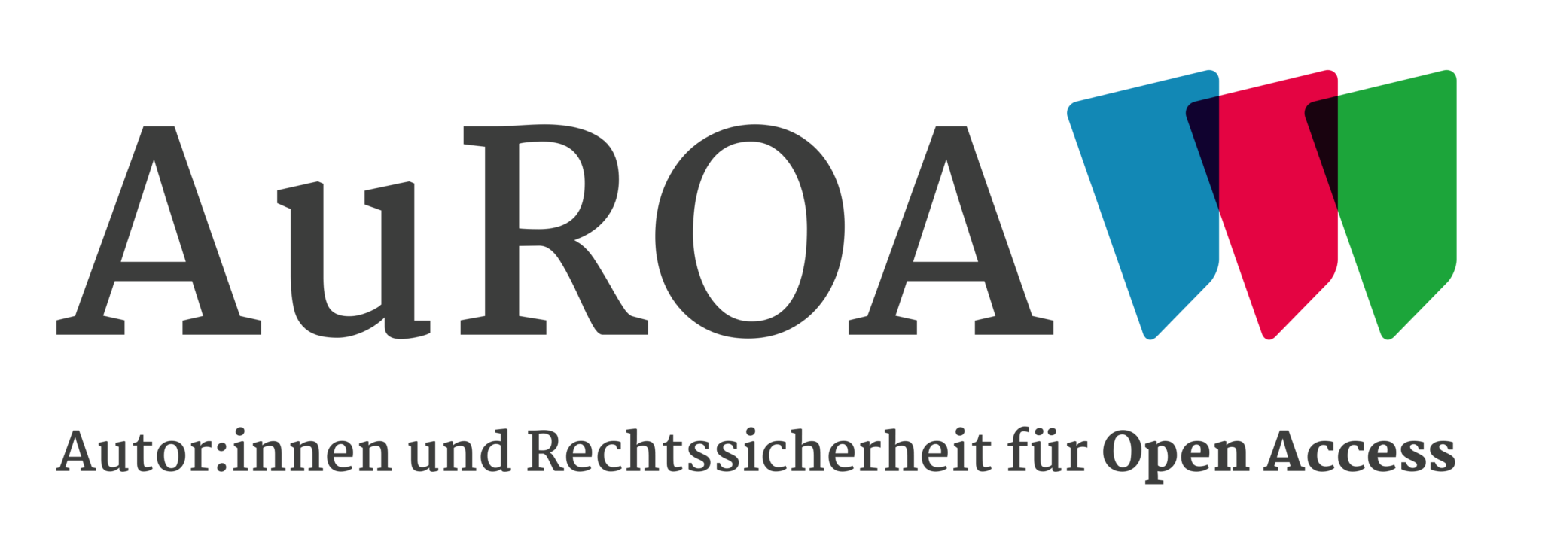

Open Access – Hilfreiche Tools
      Wo finde ich OA-Bücher? Was unterstützt mich in meinem Publikationsprozess?
      DOAB
      PRISM
      Verlagsplattformen
      OAPEN OA Books Toolkit
      AuROA Vertragsgenerator
Open Week – Open Access: Eine Einführung

Slide 21




Open Access – Hilfreiche Tools
      Recherche
      BASE
      GoTriple
      Open Access Button
      Unpaywall
Open Week – Open Access: Eine Einführung

Slide 22
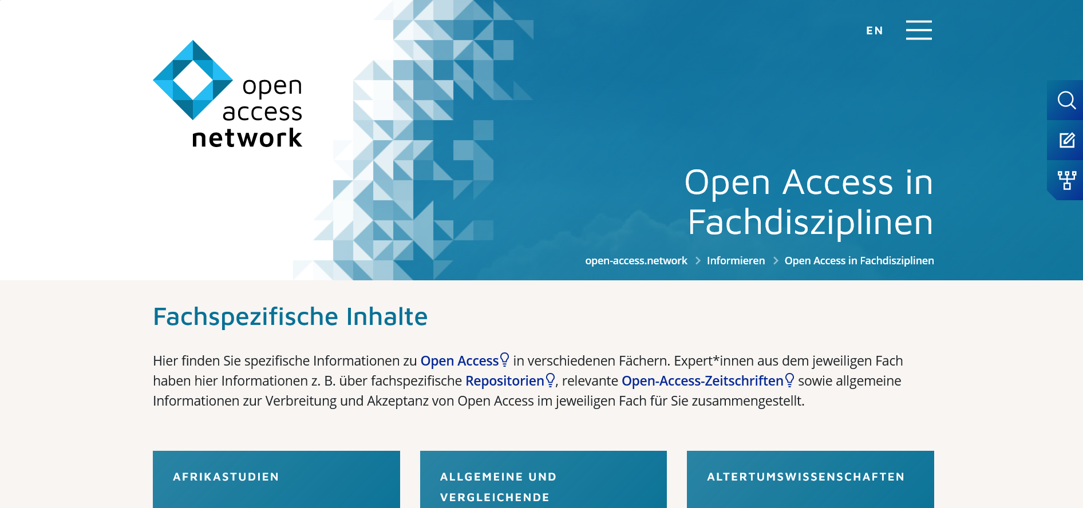
Open Access – weitere Recherchemöglichkeiten
      Wo finde ich fachspezifische Informationen?
      open-access.network
open-access.network. https://open-access.network/informieren/open-access-in-fachdisziplinen (CC BY 4.0 International)
Open Week – Open Access: Eine Einführung

Slide 23




Open Access – Wege & Finanzierung
Gold OA
Grün OA
Hybrid OA
Diamant OA
Bronze, Grau, Schwarz, Blau …
Open Week – Open Access: Eine Einführung

Slide 24
Wege & Finanzierung
Erstveröffentlichung
in reiner OA-Zeitschrift / als OA-Buch, Gebühr
sofort frei verfügbar
Begutachtungsverfahren
CC-Lizenz
Übertragung einfacher Nutzungsrechte
Gold OA
Erstveröffentlichung einzelner OA-Artikel in
Subskriptionszeitschrift,
Gebühr
Hybrid OA
Open Week – Open Access: Eine Einführung

Slide 25
Open Access – Wege & Finanzierung
      Article / Book Processing Charges (APC/BPC)
        Drittmittelprojekte: Finanzierung durch Fördergeber
        Institutionelle Förderung
        Finanzierung durch den Autor
      konsortiale Finanzierungsmodelle
        ohne Kosten für die Autor*innen
Open Week – Open Access: Eine Einführung

Slide 26
Open Access – Wege & Finanzierung
      Förderung an der RUB (und vielen anderen Universitäten)
        OA-Publikationsfonds (Zeitschriften) [Link]
        Verlagsvereinbarungen (Zeitschriften) [Link]
Open Week – Open Access: Eine Einführung

Slide 27
Wege und Finanzierung
Grün OA
Zweitveröffentlichung
in einem Repositorium
(fachlich oder institutionell)
i.d.R. zeitversetzt verfügbar
kostenfrei
Urheberrecht beachten (vgl. Sherpa Romeo)
Open Week – Open Access: Eine Einführung

Slide 28
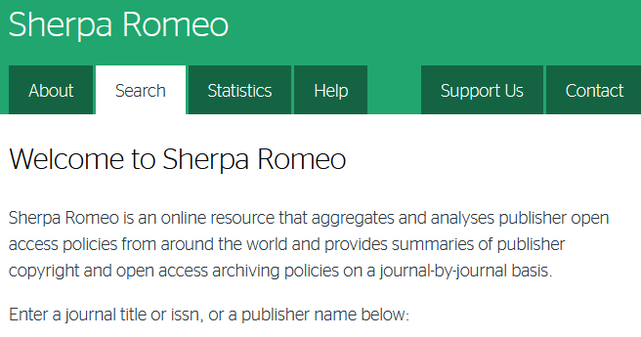
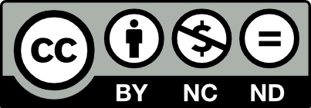
Open Access – Wege & Finanzierung
      Rechteprüfung
Sherpa Romeo. https://v2.sherpa.ac.uk/romeo/ (CC BY-NC-ND 4.0 International)
Open Week – Open Access: Eine Einführung

Slide 29
Open Access – Wege & Finanzierung
      Zweitveröffentlichungsrecht
        §38 Abs. 4 UrhG:
        Beiträge zu Zeitschriften oder Periodika, die mindestens zweimal im Jahr erscheinen, dürfen nach Ablauf eines Jahres durch den Autor in der verlagsfertigen Manuskriptversion über Repositorien oder Archive frei zugänglich gemacht werden
        dürfen, egal was vertraglich vereinbart wurde.
        Voraussetzung: „mindestens zur Hälfte mit öffentlichen Mitteln geförderten Forschungstätigkeit“
        „Eine zum Nachteil des Urhebers abweichende Vereinbarung ist unwirksam.“
Open Week – Open Access: Eine Einführung

Slide 30
Open Access – Wege & Finanzierung
      Fachliche / institutionelle Repositorien
        Fachinformationsdienste der Wissenschaft (FID)
        open-access.network – Open Access in Fachdisziplinen
        Directory of Open Access Repositories (Open DOAR)
        Registry of Open Access Repositories (ROAR)
        Dokumentenrepositorium der RUB (OPUS)
Open Week – Open Access: Eine Einführung

Slide 31
Umfrage:
Ihre Erfahrungen mit CC-Lizenzen?

Slide 32
Open Access – CC-Lizenzen
      Open Access-Veröffentlichungen sollten auch unter eine CC-Lizenz gestellt werden!
      ohne CC-Lizenz gilt auch bei OA Publikationen nur das Lesen, Herunterladen und Weiterverwenden im Rahmen des Zitationsrechts
      nur mit CC-Lizenz kann die Nachnutzung darüber hinaus rechtssicher gewährleistet werden (bei Erhalt des Urheberrechts)
        ein anerkanntes Lizenzmodell der amerikanischen Non-Profit-Organisation Creative Commons
        z.B. die Europäische Kommission fordert CC BY (für Monographien auch CC BY-NC/CC BY-ND)
Open Week – Open Access: Eine Einführung

Slide 33





Open Access – CC-Lizenzen
      Die Komponenten:
        BY – Attribution (Namensnennung)
        SA – Share Alike (Weitergabe unter gleichen Bedingungen)
        ND – Non Derivate (keine Bearbeitung)
        NC – Non Commercial (nicht kommerziell)
Open Week – Open Access: Eine Einführung

Slide 34




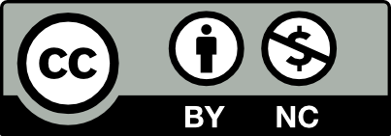

Open Access – CC-Lizenzen
CC BY
CC BY-ND
CC BY-SA
CC BY-NC-SA
CC BY-NC
CC BY-NC-ND
Es gibt verschiedene Lizenzversionen (aktuell: 4.0 International)
Sonderfall:
CC0
Open Week – Open Access: Eine Einführung

Slide 35
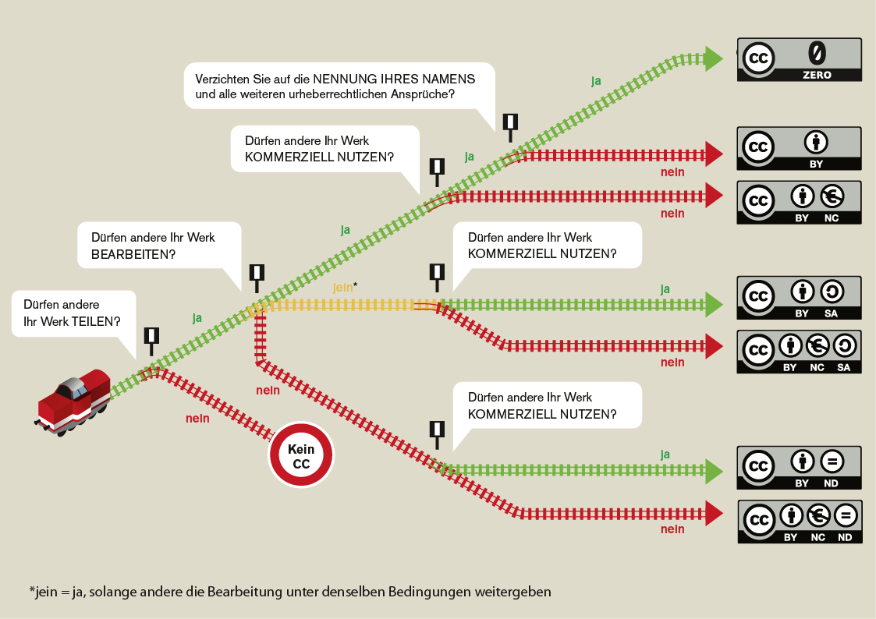
Open Access – CC-Lizenzen
Infografik „Welches ist die richtige CC-Lizenz für mich?“ (Grafik von Barbara Klute und Jöran Muuß-Merholz für wb-web unter CC BY SA 3.0)
Open Week – Open Access: Eine Einführung

Slide 36
3. Fazit

Slide 37

Fazit: Worauf sollten Sie beim OA-Publizieren achten?
        Finden Sie einen geeigneten Publikationsort (Achtung: Predatory Publishing)
        Erkundigen Sie sich nach geeigneten Finanzierungsmöglichkeiten
        Veröffentlichen Sie unter einer CC-Lizenz (möglichst CC BY)
        Übertragen Sie möglichst keine ausschließlichen Nutzungsrechte
        an den Verlag
        Klären Sie frühzeitig mit dem Verlag die Modalitäten einer OA-Zweitveröffentlichung
Open Week – Open Access: Eine Einführung

Slide 38

Fragen & Diskussion
      Würden Sie Ihre nächste Publikation Open Access veröffentlichen?
      Gibt es ev. Gründe, warum sie es NICHT tun würden?
      Falls ja – was hält Sie davon ab?

Slide 39
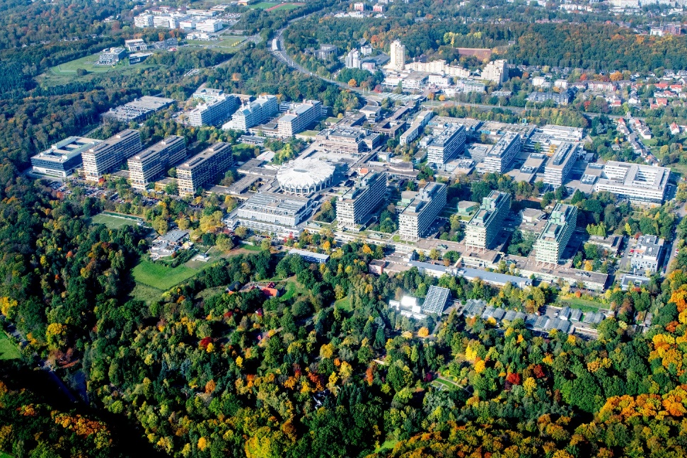
Kontakt
Kathrin.Lucht-Roussel@rub.de
0234-32-22053
Carla.Hansmann@rub.de
0234-32-25200
Fördermittel & Finanzierung:
oa@rub.de
Publikationsdienste der UB:
publish-oa@rub.de
© RUB, Marquard
Open Week – Open Access: Eine Einführung

Slide 40

Vielen Dank!
© RUB, Marquard

Slide 41
Open Access – Links
      politische Ausgangslage
      Empfehlungen zur Transformation des wissenschaftlichen Publizierens zu Open Access, 21.01.2022. https://www.wissenschaftsrat.de/download/2022/9477-22.pdf?__blob=publicationFile&v=20 [20.10.2023].
      UNESCO Recommendation on Open Science, Nov. 2021. https://en.unesco.org/science-sustainable-future/open-science/recommendation [20.10.2023].
      Landesinitiative openaccess.nrw. Über das Projekt. https://openaccess.nrw/ [20.10.2023].
      Open Access-Resolution der Ruhr-Universität Bochum. https://www.ruhr-uni-bochum.de/oa/mam/content/rub_ub_openaccess-resolution.pdf [20.10.2023].
      Open Science-Policy der Ruhr-Universität Bochum. https://doi.org/10.13154/294-9038 [20.10.2023].
Open Week – Open Access: Eine Einführung

Slide 42
Open Access – Links
      Fördergeber
      Deutsche Forschungsgemeinschaft (DFG). https://www.dfg.de/foerderung/programme/infrastruktur/lis/open_access/ [20.10.2023].
      Bundesministerium für Bildung und Forschen (BMBF). https://www.bildung-forschung.digital/digitalezukunft/de/wissen/open-access/open-access-initiativen/open-access-initiativen.html [20.10.2023].
      European Reseach Counsil (ERC) (EU / Horizon Europe). https://research-and-innovation.ec.europa.eu/strategy/strategy-2020-2024/our-digital-future/open-science_en [20.10.2023].
Open Week – Open Access: Eine Einführung

Slide 43
Open Access – Links
      Publizieren
      Open-Access-Publizieren. open-access.network. https://open-access.network/informieren/publizieren/open-access-publizieren [20.10.2023].
      Publizieren an der RUB. Open Access-Seite der UB. https://www.ruhr-uni-bochum.de/oa/publish.html.de [20.10.2023].
Open Week – Open Access: Eine Einführung

